Slide 1

ABDURROHIM FAJAR (1137050005)
ISC (INDRAMAYU SMART CLUB)

Slide 2
PENGERTIAN PORTAL BERITA ISC
ISC ADALAH WEBSITE PORTAL BERITA YANG MAMPU MENAMPILKAN BERBAGAI MACAM INFORMASI SEPUTAR KOMUNITAS SMART CLUB DIDALAMNYA JUGA TERDAPAT GAMBAR DAN INFORMASI MENARIK YANG TERKAIT DENGAN KEGIATAN KOMUNITAS YANG DAPAT DI SHARE KEPADA ANGGOTA KOMUNITAS LAIN, YANG DIBANGUN MENGGUNAKAN PHP MYSQL.

Slide 3
FUNGSI DIBANGUNNYA WEBSITE PORTAL BERITA ISC
FUNGSI
1. Menampilkan informasi berita yang disediakan di portal berita Website ISC.com
Dapat melakukan Pencarian berita seputar aktifitas dan kegiatan mengenai komunitas dengan cepat
3. Dapat mengirim komentar
4. Dapat men-share berita yang terdapat di portal berita ISC
:

Slide 4
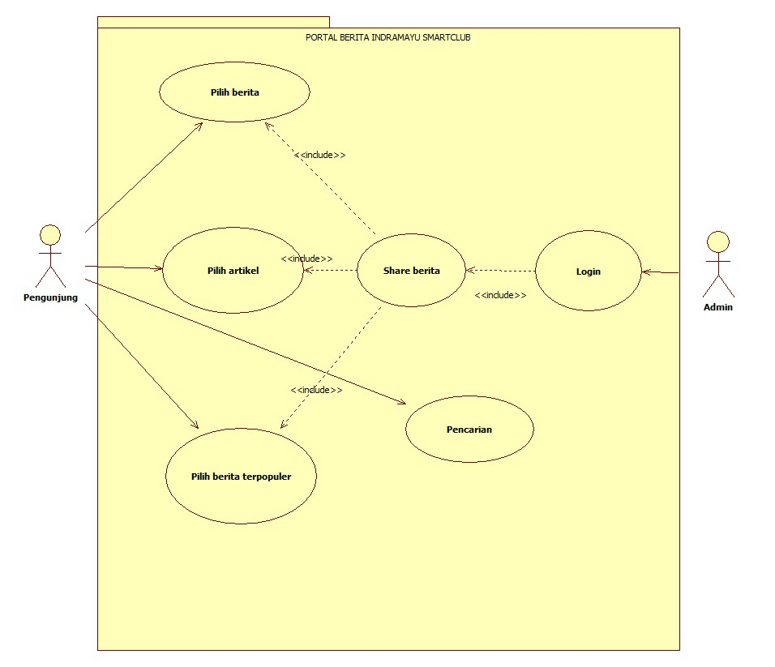
USE CASE PORTAL BERITA ISC

Slide 5
DEFINISI AKTOR DAN USE CASE
No | Actor | Deskripsi
1 | Pengguna | Merupakan aktor yang menggunakan website untuk mencari berita
2 | Admin | Sebagai pengelola konten portal secara keseluruhan memiliki fungsi-fungsi seperti menambah, mengubah dan menghapus konten informasi dalam menjalankan sistem.
No | Use Case | Deskripsi
1 | Pilih Berita | Fungsionalitas untuk melihat konten dan kategori dari berita.
2 | Pilih Artikel | Fungsionalitas untuk melihat konten dan kategori dari Artikel
3 | Pilih Populer | Fungsionalitas untuk melihat konten dan kategori dari Populer
4 | Share Berita | Fungsionalitas untuk berbagi konten berita dengan pengguna lain melalui media sosial seperti facebook, twitter, maupun message
5 | Pencarian | Fungsionalitas untuk melakukan pencarian terhadap konten berita
6 | Login | Fungsionalitas dari admin untuk masuk kedalam portal

Slide 6
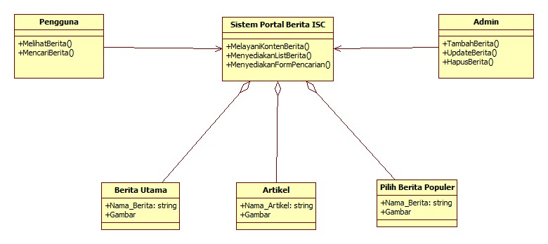
CLASS DIAGRAM

Slide 7
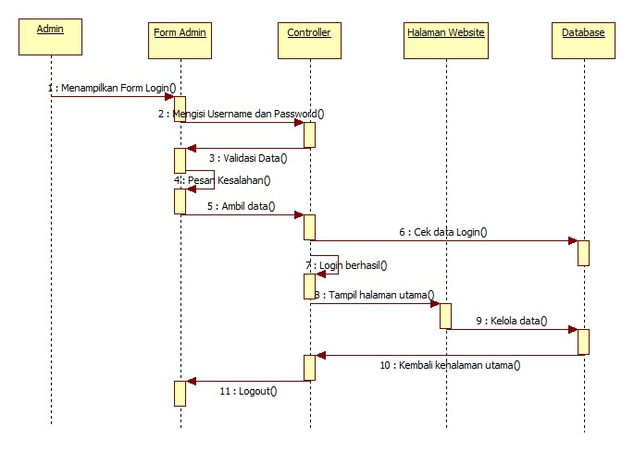
SEQUENCE DIAGRAM ADMIN

Slide 8
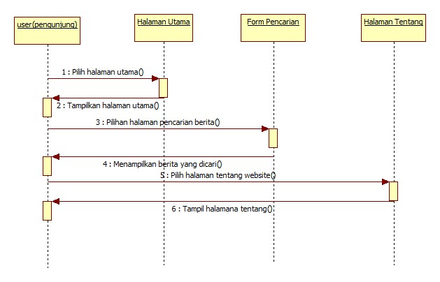
SEQUENCE USER

Slide 9
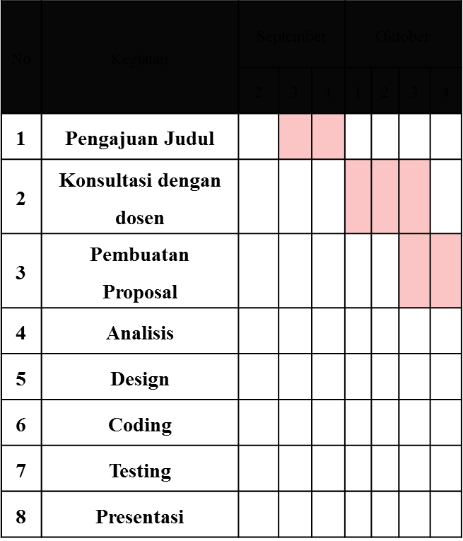
SCHEDULE PENGEMBANGAN
November |  |  |  | Desember |  |  |  | Keterangan
1 | 2 | 3 | 4 | 1 | 2 | 3 | 4

